Slide 1
Как пройти тестирование

Slide 2
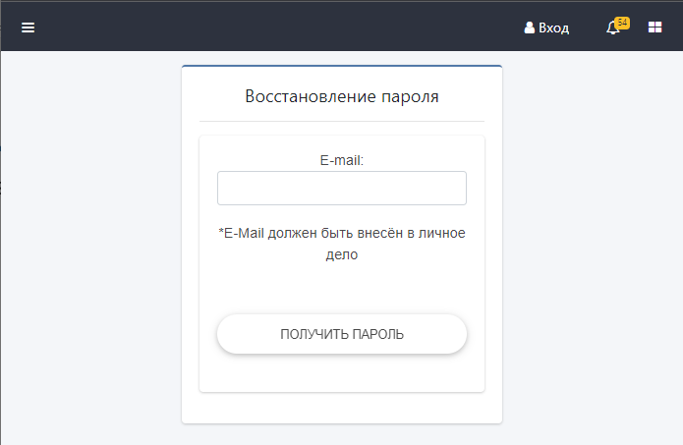
«Вход»
Переходим по ссылке: https://stud.mgri.ru/Account/Register.aspx?fPass=1
Для получения пароля Вам необходимо ввести свой Email и нажать на клавишу «Получить пароль»

Slide 3
«Вход»
На вашу почту придет подобное письмо, где будут указаны логин и пароль для входа на портал для тестирования, ссылка указана в следующем слайде

Slide 4
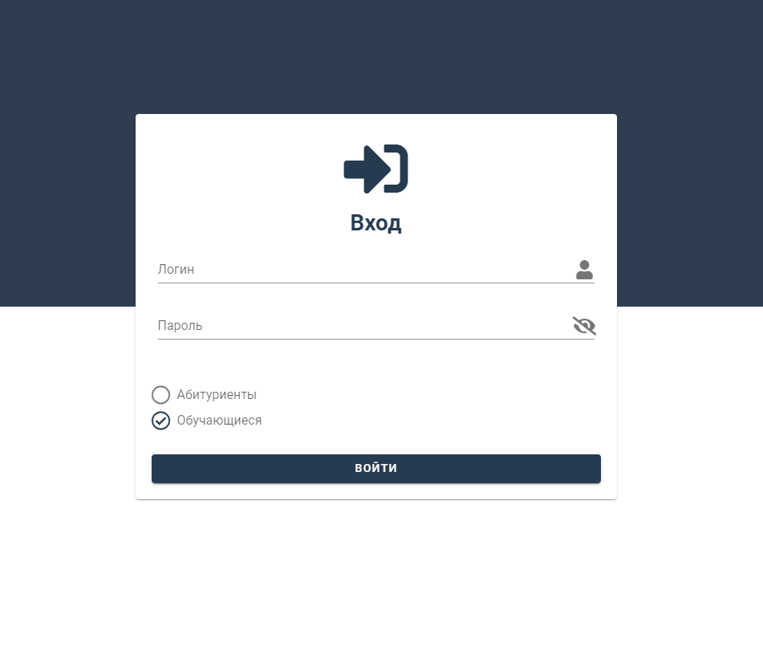
«Вход»
https://pktest.mgri.ru/#/
Вводим полученные из письма данные. Выбираем «Обучающийся» и нажимаем «Войти»

Slide 5
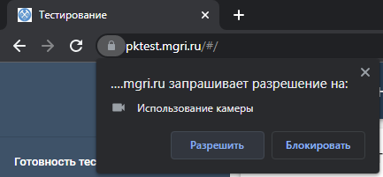
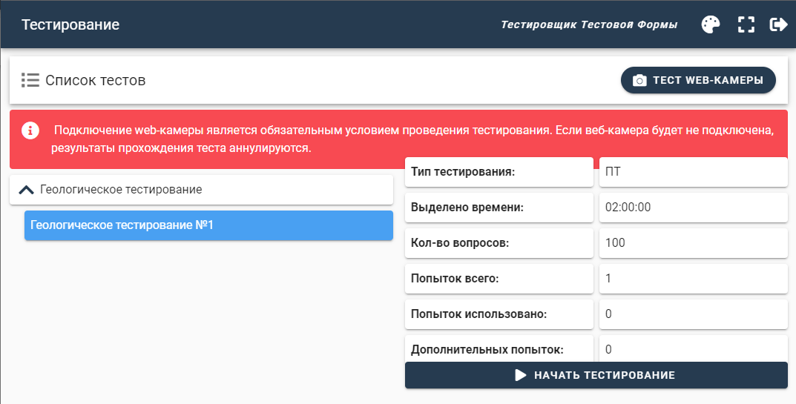
«Вход»
Страница запрашивает разрешение на использование камеры. Это НЕОБХОДИМО для прохождения тестирования.

